Slide 1
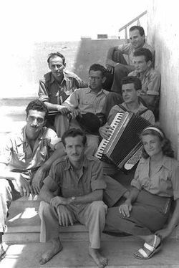
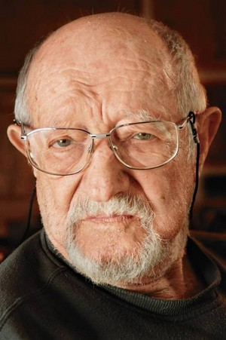
חיים חפר
1925-2012

Slide 2
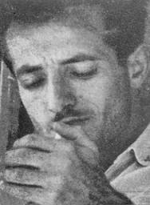
חיים פיינר נולד בשנת 1925 בפולין. אביו היה סוכן של שוקולד, ואמו הייתה עקרת בית.
כאשר היה בן 11 עלתה משפחתו לארץ והוא הצטרף לתנועת הנוער מחנות העולים, שם התחיל לכתוב את פזמוניו.
בגיל 17.5 עזב את בית הספר והתגייס לפלמ"ח.

Slide 3
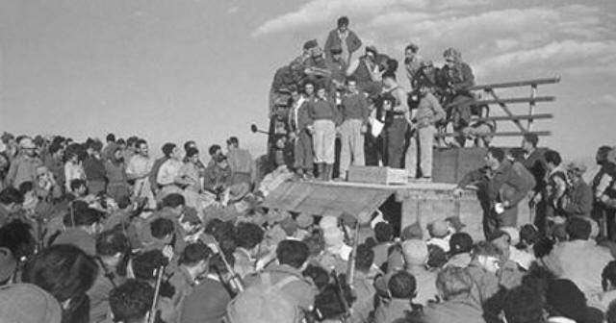
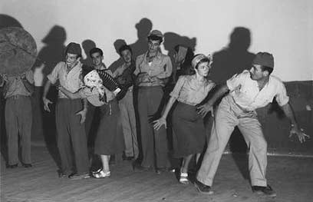
הפלמ"ח
חפר שירת בפלמ"ח ובין היתר
השתתף בהברחתם ארצה של מעפילים
מסוריה ולבנון.
חיים חפר היה למפקדה של להקת
הצ'יזבטרון, להקת הבידור של הפלמ"ח, וכתב את רוב פזמוניה.

Slide 4
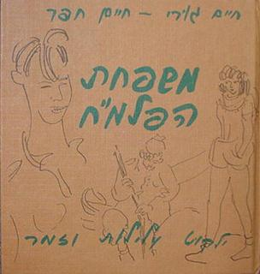
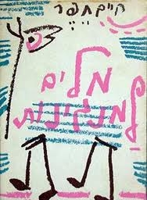

עבודתו
לאחר שחרורו (ב-1949) המשיך חפר לכתוב ללהקות הצבאיות.
חיים חפר כתב שירים ופזמונים לתיאטרון ולסרטים.
Notes:
לדבר על לקטי שירים, פזמונים, אלבומי ניצחון אחרי המלחמות

Slide 5
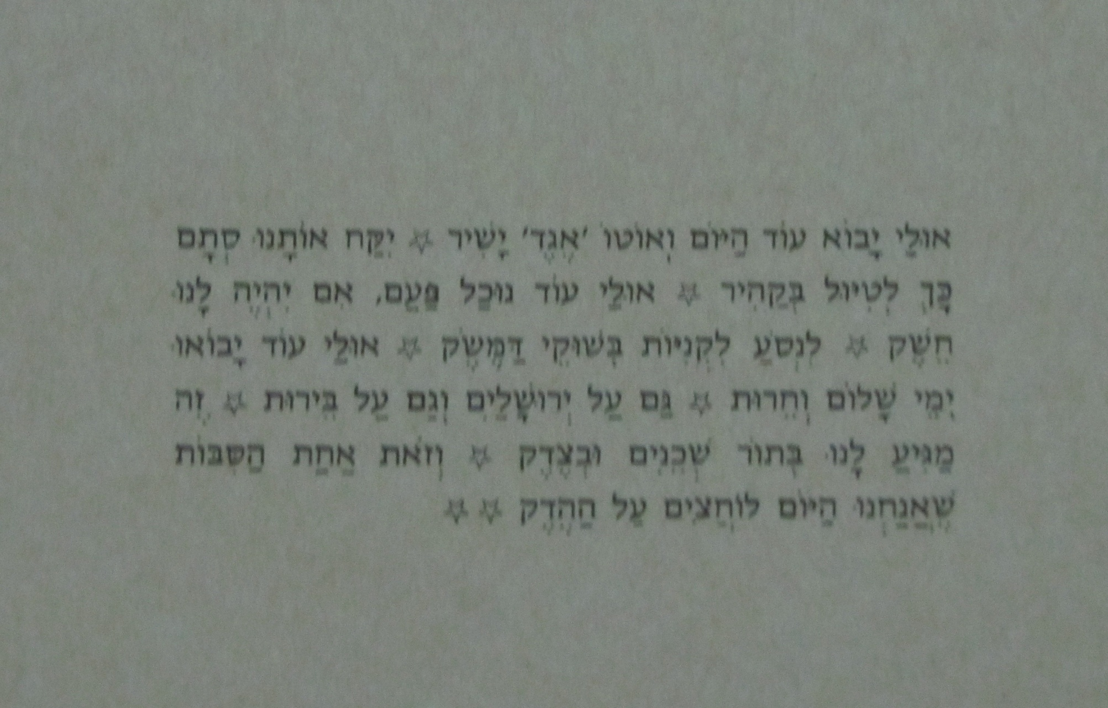
חיים חפר גם כתב טורים קבועים בעיתונות, ובנוסף כתב, ערך וביים מופעים רבים, סרטי תעודה המנציחים את פעולות הפלמ"ח
מקאמה (ערבית: مقامة, אספת שבט, סיפור שמספרים באספתו, ומכאן השם העברי 'מחברת', במובן חבורה) היא יצירה שירית-סיפורית, המשלבת בתוכה פרוזה מחורזת בעלת ברק רטורי. מקאמות היו נפוצות בשירה הערבית של ימי הביניים, וממנה הגיעו לספרות העברית של יהדות ספרד.
Notes:
לדבר על שיוך פוליטי לשמאל, חבר של רבין ויגאל אלון מהפלמח
לדבר על עיתונות מגוייסת, וסגנון הכתיבה של המקאמה – פרוזה מחורזת

Slide 6
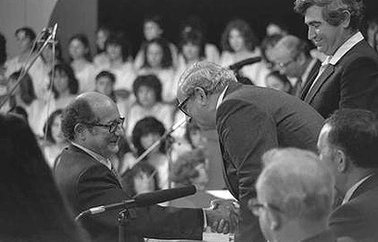
בשנים 1978-1975 שמש כנספח התרבות של ישראל בחוף המערבי של ארצות-הברית.
חיים חפר הוא חתן פרס סוקולוב, פרס אקו"ם וחתן פרס ישראל לזמר העברי ב-1983.

